Slide 1


Tecnico en Desarrollo de Aplicaciones Web
Titulo: Sistema de Gestión Médica para Clínica Oftalmológica Bienestar
Componentes
Tarsicio Santander Morgades.
Zabulón Sima Oluy Obono.
Tutor: Fermín Copoború Loeri
Oyala, Marzo 2025

Slide 2
Introducción.
El proyecto consiste en un sistema web para la gestión de una clínica oftalmológica, facilitando la administración de citas médicas, información de especialistas y la interacción con pacientes.

Slide 3
1.Planteamiento del problema

Slide 4
Desarrollo de una plataforma web para la gestión integral de servicios médicos oftalmológicos, incluyendo gestión de citas, perfiles médicos y servicios especializados.

Slide 5
1.2 Justificación del problema.
Necesidad de digitalizar procesos médicos.
Mejora en la gestión de citas.
Acceso fácil a información de especialistas.
Optimización de procesos administrativos.
1.3 Objetivo general.
Implementar un sistema web que optimice la gestión de servicios médicos y mejore la experiencia de pacientes en la Clínica Bienestar.

Slide 6
1.4 Objetivos específicos.
Desarrollar un sistema de gestión de citas médicas.
Implementar perfiles detallados de especialistas.
Crear una interfaz intuitiva para pacientes.
Facilitar la administración de servicios médicos.

Slide 7
1.5 Metodología de investigación.
Metodología ágil.
Desarrollo iterativo.
Enfoque centrado en el usuario.

Slide 8
Capitulo II: solución del problema
2.1 Breve historial de la empresa. Clínica Bienestar es un centro oftalmológico especializado en servicios de salud visual.
2.2 Organigrama de la empresa.

Slide 9
2.2 Organigrama de la empresa.
DIRECTOR GENERAL
ADMINISTRADOR
ESPECIALISTAS
RECEPCIONISTA

Slide 10
MODELO EN V
PLANIFICACIÓN
VALIDAR
MANTENIMIENTO
ANALISIS
VERIFICAR
INSTALACIÓN
DISEÑO
PRUEBAS
IMPLEMENTACIÓN

Slide 11
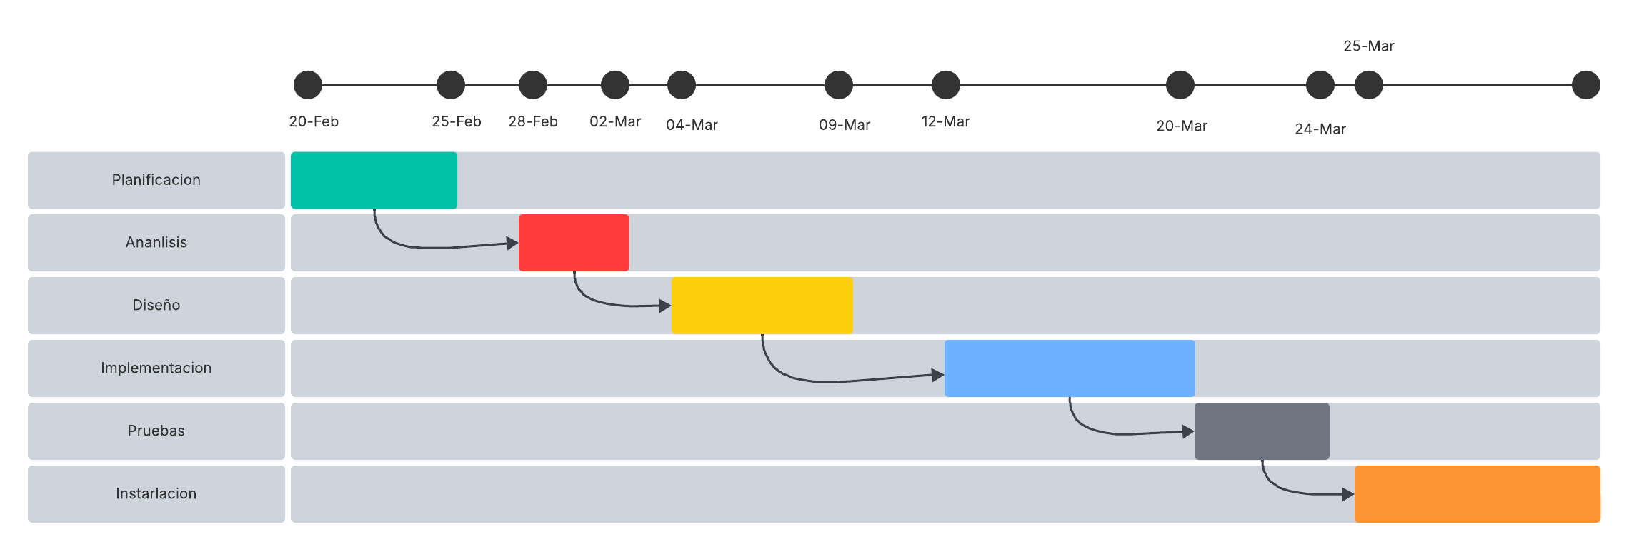
2.4. Diagrama de Gantt.

Slide 12
2.5. CASO DE USOS.

Slide 14
2.6 Técnicas de Programación, Tecnologías y Métodos 2.6.1 Tecnologías y Herramientas Utilizadas
3. Servidor
- XAMPP
- Apache
- MySQL Server
2. Backend
- PHP
- MySQL
- FPDF (Generación de PDFs)
- AJAX (Comunicación asíncrona)
1. Frontend
- HTML5
- CSS3
- JavaScript
- Bootstrap 5.3.3
- Font Awesome (Iconografía)
- SweetAlert2 (Notificaciones)
4. Herramientas de Desarrollo
- Visual Studio Code
- phpMyAdmin
- Git (Control de versiones)

Slide 15
2.6.2 Arquitectura del sistema o la aplicación
MODELO CLIENTE-SERVIDOR
Que consiste en que el CLIENTE hace una petición, dicha petición es procesada por el Back-End y enviada a la Base de Datos, a su ves el Back-End recibe la respuesta de la Base de Datos y la devuelve al CLIENTE

Slide 16
2.6.3 Arquitectura de implementación
- Capa de Presentación
- Interfaces responsivas
- Validación de formularios
- Manejo de sesiones
- Generación de reportes PDF
- Capa de Negocio
- Gestión de citas
- Control de usuarios
- Manejo de historiales médicos
- Administración de personal
- Capa de Datos
- Base de datos relacional MySQ

Slide 17

GRACIAS!

